Slide 1
RF-GPT: Teaching AI to See
the Wireless World
射频大模型 —— 让AI"看懂"无线电
第36组：
Hang Zou, Yu Tian, Bohao Wang, Lina Bariah, Samson Lasaulce, Chongwen Huang, Merouane Debbah
arXiv:2602.14833 | Khalifa University / Zhejiang University / Universite de Lorraine
2026
Notes:
• Intro: 今天汇报的这篇工作来自 Khalifa University 和浙江大学合作，发表在 arXiv 上
• Hook: 大模型能看文字、看图片、听声音，但还不能"看"无线电波。这篇工作填补了这个空白
• Transition: 先来看看为什么要做这件事

Slide 2
汇报提纲
OUTLINE
01
02
03
背景与动机
RF-GPT 核心思路
数据合成管线
大模型的成功与射频缺席
三大组件架构
六种无线技术波形生成
传统射频智能的四重困境
为何选择频谱图
自动化标注与指令合成
RFLM愿景
类比：RF全科医生
零人工标注：62.5万指令对
04
05
06
实验评估
相关工作对比
总结与展望
五大基准任务全面评测
RF基础模型对比
三大贡献总结
通用VLM vs RF-GPT对比
Telecom LLMs对比
当前局限
消融与鲁棒性分析
与VLA模型的联系
未来方向
RF-GPT Presentation
02 / 15
Notes:
• Overview: 整个汇报分为六个部分，从背景、方法、数据、实验到展望
• Timing: 大约 20 分钟

Slide 3
大模型的成功与缺失的一环
LLM
VLM
RF
大规模语言模型
视觉语言模型
射频信号缺席
GPT-4o、Gemini、LLaMA
Qwen2.5-VL、InternVL
无线通信物理层信号
文本生成、代码合成
"看懂"图像与视频
尚未被大模型原生支持
多步推理、工具使用
Whisper"听懂"音频
现有方法：
自然语言交互界面
多模态推理能力
任务特定 + 领域专用模型
缺少统一框架
RF-GPT Presentation
03 / 15
Notes:
• Key point: LLM 在文本领域取得了巨大成功，VLM 扩展到了视觉，Whisper 扩展到了音频
• Problem: 但无线通信的物理层信号——RF——还没有被任何主流大模型支持
• Question: 有人可能会问，那传统的 RF 机器学习方法不行吗？

Slide 4
传统射频智能的困境
01
任务特定模型
02
数据标注昂贵
每种RF任务各自独立架构、独立数据集、独立训练
RF数据集需专家标注 + 专用硬件 + 长时间采集
调制识别、信道估计、波束选择各需不同模型
真实环境类别高度不平衡
跨任务复用几乎为零，重复建设严重
罕见干扰模式几乎无法采集
代码复用率低，维护成本高
大规模监督学习难以实现
03
缺乏泛化能力
04
缺乏交互界面
一种SNR/信道条件下训练，换环境就性能骤降
传统RF模型只输出标签或数值
硬件差异、信道变化直接影响模型准确率
无法解释"为什么"
实际部署需反复重新训练
无法回答后续问题
换场景即失效，鲁棒性差
人机交互体验差
RF-GPT Presentation
04 / 15
Notes:
• Four problems: 这四重困境概括了传统方法的根本问题
• Emphasize: 尤其"每任务一个模型"和"没有交互界面"这两点，是促使这篇工作诞生的核心驱动力
• Transition: RF-GPT 就是为了解决这些问题提出的

Slide 5
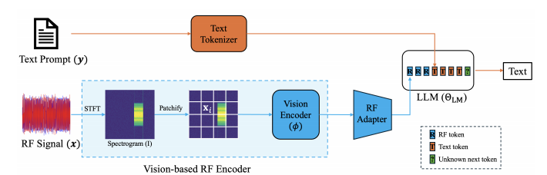
RF-GPT 核心架构
关键洞察
RF信号 → 频谱图(图像) → 复用VLM视觉编码能力 → 轻量适配器注入LLM
类比
就像医生看心电图（将心脏电信号转为二维图）来诊断病情，RF-GPT 将无线电波转为
频谱图来"诊断"无线环境。传统方法好比每个病都要重新学一套诊断工具。
RF-GPT Presentation
05 / 15
Notes:
• Walk through: 从 IQ 信号到频谱图，视觉编码器提取特征，线性投影到 LLM 空间，最后语言模型输出
• Analogy: 医生看心电图这个类比可以帮助非 RF 专业的听众理解
• Key insight: 核心创新点在于"复用"——不重新训练视觉编码器，而是用现成的 VLM 底座

Slide 6

为什么选频谱图而非原始IQ？
计算可行性
IQ 采样率动辄几十 MHz 甚至上百 MHz，一个几毫秒的窗口就有数十万采样点。而 STFT 变换后，512×512 的频谱图通过 14×14 的 patch 划分，只产生 1369 个 token
1
IQ采样率过高，直接输入Transformer计算不可行
天然时频表示
QPSK 和 16QAM 的频谱图看起来不一样，CNN 能直接捕捉这些差异。时频结构是一个很强的先验偏置。
2
调制方式、带宽、重叠呈现为几何特征
3
复用预训练能力
ViT 在 ImageNet 等大规模自然图像上预训练过，已经具备提取通用语义结构的能力——边缘、纹理、形状、重复模式。不需要从头训练。
视觉编码器可提取频谱图的通用语义结构
局限性
丢失绝对相位信息；本文感知任务不依赖相位
RF-GPT Presentation
06 / 15
Notes:
• Three reasons: 计算可行、天然时频表示、复用预训练
• Note limitation: 丢失相位信息——但本文的感知任务不依赖相位
• Show gallery: 这六种技术各有不同的频谱图特征

Slide 7
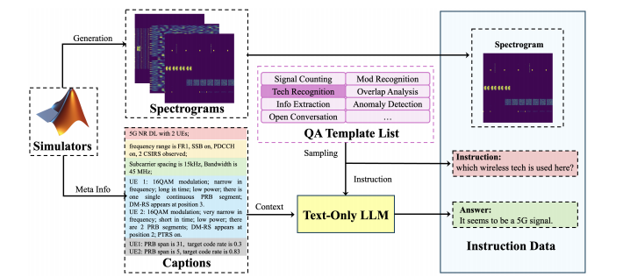
自动化标注与指令合成管线
5 个信息层级
从宏观到微观的递进结构
宏观 ▸
摘要 Summary
最粗粒度描述
全局视觉 Global Visual
频谱图的全局特征
全局上下文 Global Context
信号视觉 Signal Visual
每个信号的可见特征
微观 ▸
信号上下文 Signal Context
指令合成的流程是：Matlab 工具箱生成标准合规的波形 → 同时记录全量元数据（波形配置、信道参数、噪声水平等）→ 确定性 caption 生成器把元数据转成结构化描述 → 最后用 GPT-OSS-120B（一个强大的纯文本 LLM）把描述转换为多样化的指令-答案对，覆盖描述、计数、重叠分析、结构化 JSON 输出等多种任务类型。
RF-GPT Presentation | Fig.3 caption strategy & Fig.4 instruction pipeline
08 / 15
Notes:
• Pipeline walkthrough: 波形生成 → 元数据 → 描述 → 指令对
• 5 levels: 注意他们设计了 5 个信息层级，当前只用了前 3 个
• Key point: 整个流程不需要人工介入

Slide 8
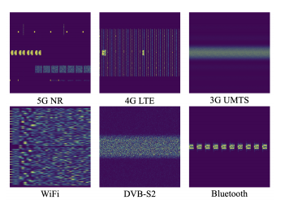
合成数据：六种无线技术
5G NR
LTE
UMTS
蜂窝通信 · 子载波间隔
4G 蜂窝 · 带宽配置
3G 蜂窝 · 码分多址
资源块分配 · SSB模式
帧结构 · 参考信号
WCDMA 配置
CSI-RS / SRS / PDCCH
物理层完整实现
3GPP 标准符合
WLAN
DVB-S2
Bluetooth
802.11ax / 802.11be
卫星通信
短距离通信
OFDMA 资源单元
调制编码方案配置
跳频模式
MU-MIMO 配置
DVB-S2X 标准
BR/EDR 与 LE
0
~12,000
~625,000
人工标注
RF 场景数
指令-答案对
RF-GPT Presentation
07 / 15
Notes:
• Emphasize: 关键数字——12K 场景、625K 指令对、零人工标注
• Why synthetic: 真实数据太贵、太不平衡、标注太难
• Transition: 有了数据，怎么变成训练用的指令？

Slide 9
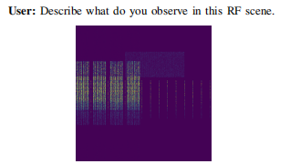

通用VLM毫无RF先验
Qwen2.5-VL-7B（通用VLM）
"这个频谱图显示了多种射频信号。中央区域有几条突出的
垂直线…可能是业余电台或雷达系统的窄带传输…右侧有
较弱的弥散线条…"
→ 输出笼统、无RF具体信息
为此，论文构建了一套RF信号识别评价基准：
五大基准任务概览
WBMC
WBOD
WTR
1
宽带调制分类（Easy/Medium/Hard）
2
宽带重叠检测（时域/频域）
3
无线技术识别（6种技术）
4
WNUC
5
NRIE
WLAN用户数估计
5G NR信息提取
通用VLM表现
全部接近随机猜测（<10%）
RF-GPT Presentation
09 / 15
Notes:
• Comparison read: 直接读这两个回答——左边 Qwen 的回答多么笼统，右边 RF-GPT 多么精确
• Key finding: 通用 VLM 在 RF 任务上≈随机猜测
• Five benchmarks: 然后进入正式评测

Slide 10
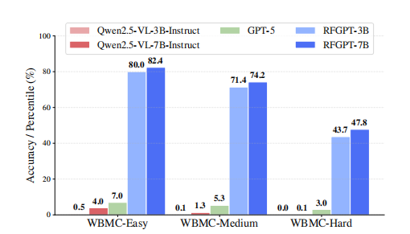
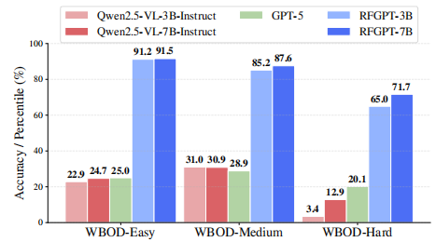
调制分类与重叠检测结果
WBMC — 宽带调制分类
WBOD — 宽带重叠检测
任务
通用VLM
RF-GPT-7B
任务
通用VLM
RF-GPT-7B
Easy（识别调制族）
7.0%
82.4%
Easy（全局重叠类别）
~25%
91.5%
Medium（精确调制类）
5.3%
74.2%
Medium（成对重叠类别）
~30%
87.6%
Hard（全列表识别）
3.0%
47.8%
Hard（重叠程度量化）
~12%
71.7%
RF-GPT识别信号数量准确率 ≈ 98%，通用VLM几乎全部失败
通用VLM倾向于预测"无重叠"造成偏低分数
RF-GPT 在两大基准上全面超越通用 VLM，且在信号数量识别上近乎完美
RF-GPT Presentation
10 / 15
Notes:
• Read the numbers: 通用 VLM 个位数，RF-GPT 70-90%
• Emphasize: 尤其是信号数量识别 98% vs <5%，说明 RF grounding 确实学到了时频结构

Slide 11
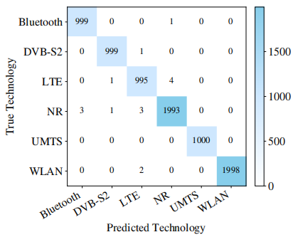
技术识别 / 用户计数 / NR信息提取
WTR
WNUC
NRIE
无线技术识别
WLAN用户数估计
5G NR信息提取
99.64%
70.17%
6种技术 + 上下行
WLAN用户计数（两大场景）
关键指标
5G NR / LTE / UMTS
802.11ax：75.9% (Easy) / 55.4% (Hard)
SCS 识别
99.1%
WLAN / DVB-S2 / Bluetooth
802.11be：88.1% (Easy) / 59.6% (Hard)
SSB 模式识别
98.2%
 | easy | hard
RF-GPT | 88% | 55–60%
通用VLM | 23% | <14%
UE 计数
69.1%
CSI-RS 计数
57.2%
SRS 计数
59.2%
通用VLM: 平均 ~20%
RF-GPT Presentation
11 / 15
Notes:
• WTR: 99.64%——几乎完美
• WNUC: 11be 优于 11ax 的原因很有意思——MU-MIMO 造成视觉重叠
• NRIE: SCS 和 SSB 接近完美，计数类任务还有提升空间

Slide 12
消融实验
鲁棒性分析
vs CNN/Transformer
分辨率影响
对常见RF损伤的抵抗力
与非LLM基线的对比
频谱图分辨率实验
测试 4 种损伤类型
RF-GPT-7B (3 epoch)
224 × 224
72.9%
CFO（载波频偏）
几乎无影响
76.96% NRIE
384 × 384
78.7%
PA（功放非线性）
微降
ViT-H (30 epoch)
76.39%
512 × 512（选用）
82.4%
TDL（多径信道）
中等下降
ViT-B (30 epoch)
IQ 不平衡
最严重 (-6pp)
72.34%
+9.5 pp
IQ不平衡产生镜像频率成分，直接
EfficientNet (30 epoch)
更高分辨率保留更多判别性时频细节
干扰视觉结构计数能力
70.85%
但 token 数增加，推理成本更高
RF-GPT-7B 仅用 3 epoch 即超越
ViT-H 30 epoch，数据效率极高
RF-GPT Presentation
12 / 15
Notes:
• Robustness: IQ 不平衡最有破坏性——它产生镜像频率
• vs CNN/Transformer: RF-GPT 3 epoch 超越 ViT-H 30 epoch——数据效率是亮点
• Resolution: 512 最佳但有成本权衡

Slide 13

与相关工作对比
RF 基础模型
Telecom LLMs
VLA 模型的启示
WFM
TelecomGPT
RT-2 / PaLM-E
通用RF表征 + 任务特定头
告警、KPI、日志、配置表
将VLM扩展到机器人控制
LWM
LLM4Telecom 系列
核心理念一致：
信道建模基础模型
OSS/BSS 数据、网络管理
预训练VLM + 轻量适配器
WirelessGPT
注入新模态（动作/RF）
多任务学习框架
文本中心，无法处理物理层RF信号
与RF-GPT形成互补
RF-GPT 借鉴了 VLA 范式
每任务仍需单独微调或输出头
RF-GPT 的突破
首个通过语言指令统一多种 RF 任务的模型，无需修改架构，只需改变 prompt
对比总结
方法
RF感知
RF-GPT Presentation
13 / 15
Notes:
• RF foundation models: 都需要任务特定输出头
• Telecom LLMs: 文本中心，看不到物理层
• VLA parallels: 思想一脉相承——VLM + 适配器 + 新模态
• Table: RF-GPT 是唯一同时具备 RF感知 + 语言交互 + 统一架构 + 多任务的方案

Slide 14
总结与展望
三大贡献
1
RFLM 概念
2
合成数据管线
3
全面超越
提出射频语言模型概念
6种技术 × 自动化标注
多任务统一架构
RF-GPT 首次实现：
12K场景 / 625K指令
全面超越通用VLM
频谱图 + VLM → RFLM
零人工标注
数据效率超CNN/Transformer
当前局限
未来方向
纯合成数据，未在真实空口验证
真实空口数据 + 合成预训练联合训练
仅单输入频谱图，不支持MIMO/ISAC
细粒度NR特征（PTRS/CORESET）尚未覆盖
多天线MIMO频谱图、ISAC通感一体化
O-RAN集成 → 6G AI-native网络RF推理引擎
RF-GPT Presentation
14 / 15
Notes:
• Contributions: 三个核心贡献概括
• Limitations: 坦诚地说——合成数据、单输入、粗粒度
• Future: 真实数据、MIMO、6G 集成

Slide 15
?
Thank You
Q & A
RF-GPT: Teaching AI to See the Wireless World
Hang Zou et al. | arXiv:2602.14833 | 2026
github.com / arXiv:2602.14833
Notes:
• Open floor: 欢迎提问
• Paper reference: 论文在 arXiv 上可查

